Slide 1
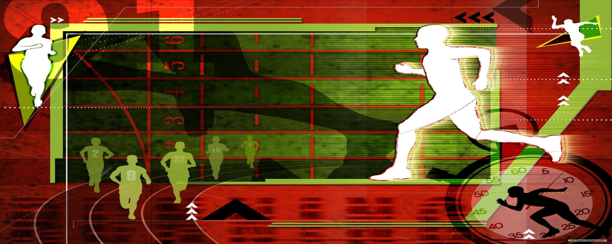
«Центр лечебной физкультуры и спортивной медицины» на базе МКМЦ «Бонум»:

Slide 2
СПОРТИВНАЯ МЕДИЦИНА:
понятие, основные задачи
Спортивная медицина – отдельная специфическая область медицинской науки и практики, отвечающая за медико-биологическое обеспечение подготовки спортсменов.
С.Е.Павлов, 2000
ОСНОВНЫЕ ЗАДАЧИ:
Медико-биологический отбор к занятиям спортом
Допуск к занятиям спортом, спортивным тренировкам и соревнованиям
Контроль здоровья в условиях осуществления избранной спортивной деятельности
Коррекция уровня функциональной активности
Обеспечение роста тренированности спортсменов
Профилактика и лечение специфических травм и заболеваний спортсменов
Реабилитация спортсменов
Экстренная помощь при травмах и неотложных состояниях
Контроль за соблюдением гигиенических требований
Контроль за применением в спорте фармакологических препаратов

Slide 3
НАПРАВЛЕНИЯ
СПОРТИВНОЙ МЕДИЦИНЫ
В СООТВЕТСТВИЕ С ПРИКАЗОМ МЗ РФ ОТ 01.03.2016 г. № 134 «О ПОРЯДКЕ…»
врачебный контроль в спорте
функциональный контроль в спорте
функциональная реабилитация и повышение спортивной работоспособности
терапия соматических заболеваний
спортивная травматология
медицинская реабилитация
неотложная медицинская помощь
гигиена спорта
допинг-контроль
организационно-методическое и научное сопровождение
углубленные медицинские осмотры (УМО)
допуски
медико-педагогическое сопровождение тренировок и соревнований
и др.

Slide 4
МОДЕЛИ, СТАНДАРТЫ И АЛГОРИТМЫ
СПОРТИВНОЙ МЕДИЦИНЫ
В соответствие с приказом МЗ РФ от 01.03.2016 г. № 134 «О ПОРЯДКЕ…»
ПРОГРАММА УМО ЛИЦ, ЗАНИМАЮЩИХСЯ СПОРТОМ
НА РАЗЛИЧНЫХ ЭТАПАХ СПОРТИВНОЙ ПОДГОТОВКИ
Спортсмены спортивных сборных команд Российской Федерации
(1 раз в 6 месяцев)
Педиатр /терапевт
Травматолог-ортопед
Хирург детский
Невролог
Оториноларинголог
Офтальмолог
Кардиолог
Гинеколог
Дерматовенеролог
Стоматолог
Медицинский психолог
Врач по спортивной медицине
Специалист по допингу
КОНСУЛЬТАЦИИ СПЕЦИАЛИСТОВ

Slide 5
МОДЕЛИ, СТАНДАРТЫ И АЛГОРИТМЫ
СПОРТИВНОЙ МЕДИЦИНЫ
В соответствие с приказом МЗ РФ от 01.03.2016 г. № 134 «О ПОРЯДКЕ…»
ПРОГРАММА УМО ЛИЦ, ЗАНИМАЮЩИХСЯ СПОРТОМ
НА РАЗЛИЧНЫХ ЭТАПАХ СПОРТИВНОЙ ПОДГОТОВКИ
Спортсмены спортивных сборных команд Российской Федерации (1 раз в 6 месяцев)
Клинический анализ крови
(на автоматическом анализаторе) с микроскопией мазков, подсчетом тромбоцитов и ретикулоцитов и определением скорости оседания эритроцитов (СОЭ)
Клинический анализ мочи
Группа крови, резус-фактор и антитела к резус-фактору
БИОХИМИЧЕСКИЙ АНАЛИЗ КРОВИ:
глюкоза; кальций; магний; фосфор;
натрий; калий; хлориды; железо;
щелочная фосфатаза;
аланинаминотрансфераза (АЛТ);
аспартатаминотрансфераза (АСТ);
билирубин общий/прямой;
мочевина;
креатинин;
общий белок;
альбумин;
мочевая кислота;
холестерин;
фракция холестерина ВП;
фракция холестерина НП;
фракция холестерина ОНП;
триглицериды

Slide 6
МОДЕЛИ, СТАНДАРТЫ И АЛГОРИТМЫ
СПОРТИВНОЙ МЕДИЦИНЫ
В соответствие с приказом МЗ РФ от 01.03.2016 г. № 134 «О ПОРЯДКЕ…»
ПРОГРАММА УМО ЛИЦ, ЗАНИМАЮЩИХСЯ СПОРТОМ
НА РАЗЛИЧНЫХ ЭТАПАХ СПОРТИВНОЙ ПОДГОТОВКИ
Спортсмены спортивных сборных команд Российской Федерации (1 раз в 6 месяцев)
ДИАГНОСТИЧЕСКИЕ МЕТОДЫ ИССЛЕДОВАНИЯ:
ЭКГ (в покое в 12 отведениях и с нагрузкой); ЭхоКГ
Компьютерная спирография с исследованием объемных и скоростных параметров внешнего дыхания (в т.ч. с использованием функциональных проб и диагностических фармакологических тестов по показаниям)
УЗИ внутренних органов (печень, желчевыводящие пути, почки, поджелудочная железа, селезенка, щитовидная железа);
УЗИ предстательной железы; УЗИ органов малого таза и молочных желез у женщин по показаниям.
Тестирование физической работоспособности и толерантности к физической нагрузке:
велоэргометрия или тредмил-тест с субмаксимальной (PWC170) или максимальной (до отказа от работы) нагрузками, в т.ч. с проведением газоанализа: до отказа от работы - для циклических видов спорта и спортивных игр; PWC170 - для спортивных единоборств, скоростно-силовых и сложно-координационных видов спорта (ноябрь-декабрь 2019)
Исследование психоэмоционального статуса

Slide 7
МОДЕЛИ, СТАНДАРТЫ И АЛГОРИТМЫ
СПОРТИВНОЙ МЕДИЦИНЫ
Работа проводимая в центре
Проведение УМО.
Работа психолога со спортсменами
Обучение врачей (циклы по вопросам спортивной медицины)
Организационно-методическая работа ( разработка методических рекомендаций для врачей)
Выездная работа с целью контроля и помощи областным физкультурным диспансерам и кабинетам спортивной медицины
Посттравматическая реабилитация спортсменов сборных команд Свердловской области (спортсмены до 18 лет)
Проведение ВК по спорным случаям
Совместная работа с узкими специалистами из других лечебных учреждений г. Екатеринбурга
Работа с тренерами в сфере профилактики заболеваний спортсменов (проведение обучающих циклов)
Сопровождение спортсменов на соревнованиях различного уровня ( «Дети Азии», ЧМБ)
- Подписание заявок и выдача разрешений для занятия спортом
Работа в сфере допинг контроля (подписание договора о сотрудничестве и проведение семинара с представителями РУСАДА, анкетирование и тестирование спортсменов)

Slide 8
МОДЕЛИ, СТАНДАРТЫ И АЛГОРИТМЫ
СПОРТИВНОЙ МЕДИЦИНЫ
Перспективы центра
Увеличение количества УМО за счет подключения различных учебных, спортивных учреждений (УОР)
Формирование потока спортсменов согласно приказа 2110-п от 28.112018
Организация отделения реабилитации и восстановления спортсменов ( травмы, тяж. соревнования и т.д.)
Проведение ВПН и динамического наблюдения за спортсменами
- Усиление работы в сфере антидопинга
- Оснащение новым лабораторным и диагностическим оборудованием

Slide 9
Прохождение УМО
1раз в 6 мес. !!!!
Документы для УМО
Копия паспорта, полиса, свидетельства о рождении.
Информированное согласие законного представителя (до 14 лет)
Информированное согласие на обработку персональных данных
Заполненная анкета УМО
Фотография
Выписка от педиатра с места жительства или с места прошлого УМО (зачисление спортсмена в списки сборной команды)
Дети старше 15 лет наличие Флюорографии (1 раз в год)

Slide 10
Прохождение УМО
1раз в 6 мес !!!!
УМО
На кануне УМО не должно быть тяжелых тренировок.
Полный пакет документов ( при отсутствии документов спортсмен к осмотру не допускается!!!)
Спортсмены с любым острым или хроническим заболеванием в стадии обострения к осмотру не допускаются !!!
Явка на тощяк
Образец мочи
Удобная одежда
Лица использующие контактные линзы должны при себе иметь футляр для хранения линз ( лица в контактных линзах до осмотра офтальмологом не допускаются !!!)
Осмотр Гинеколога лиц младше 14 лет только в присутствии законного представителя женского пола
Выдача заключений и рекомендаций осуществляется в течении 10 рабочих дней спортсмену, тренеру, представителю команды или медицинскому сотруднику либо данные могут быть переданы в федерации или другие медицинские учреждения по закрытым каналам связи (по телефону информация не предоставляется)
Лица, которые не указаны в списках для прохождения УМО на текущую дату, к осмотру не допускаются (внесение изменений в составе должны быть внесены не позднее чем за 2 дня до осмотра)

Slide 11
Проблемы и вопросы
Проблемы системы учета спортсменов и своевременного контроля за прохождением УМО.
Отсутствие четкого графика прохождения УМО вне привязки к соревнованиям.
Отсутствие понимания у тренеров и спортсменов важности и необходимости. прохождения УМО ( УМО= осмотр перед соревнованиями).
Плановость проведения УМО (отсутствие в федерациях лиц ответственных за прохождения УМО, совместная работа с ЦСП и МКМЦ «Бонум»).
Получение допусков на кануне соревнований ( получение допусков должно быть своевременным, а не «мне нужно сегодня, у меня завтра соревнования»).
Отсутствие заинтересованности тренеров о состоянии здоровья их воспитанников (узнаем о не допуске на кануне соревнований).
Прохождение УМО где привыкли.

Slide 12
Чтобы дойти до цели, надо, прежде всего, идти.
О. Бальзак

